Slide 1

XCMG XZJ5164JQZ12 (автокран), 2011г. выпуска,
VIN LXGBCA161BA016877
www.creditural.ru

Slide 2

Наименование | XCMG XZJ5164JQZ12 (автокран
Год выпуска | 2011
VIN | LXGBCA161BA016877
Цвет | желтый
Категория
Номер двигателя
Колесная формула
Трансмиссия
Пробег
Техническое состояние

Slide 3


Slide 4
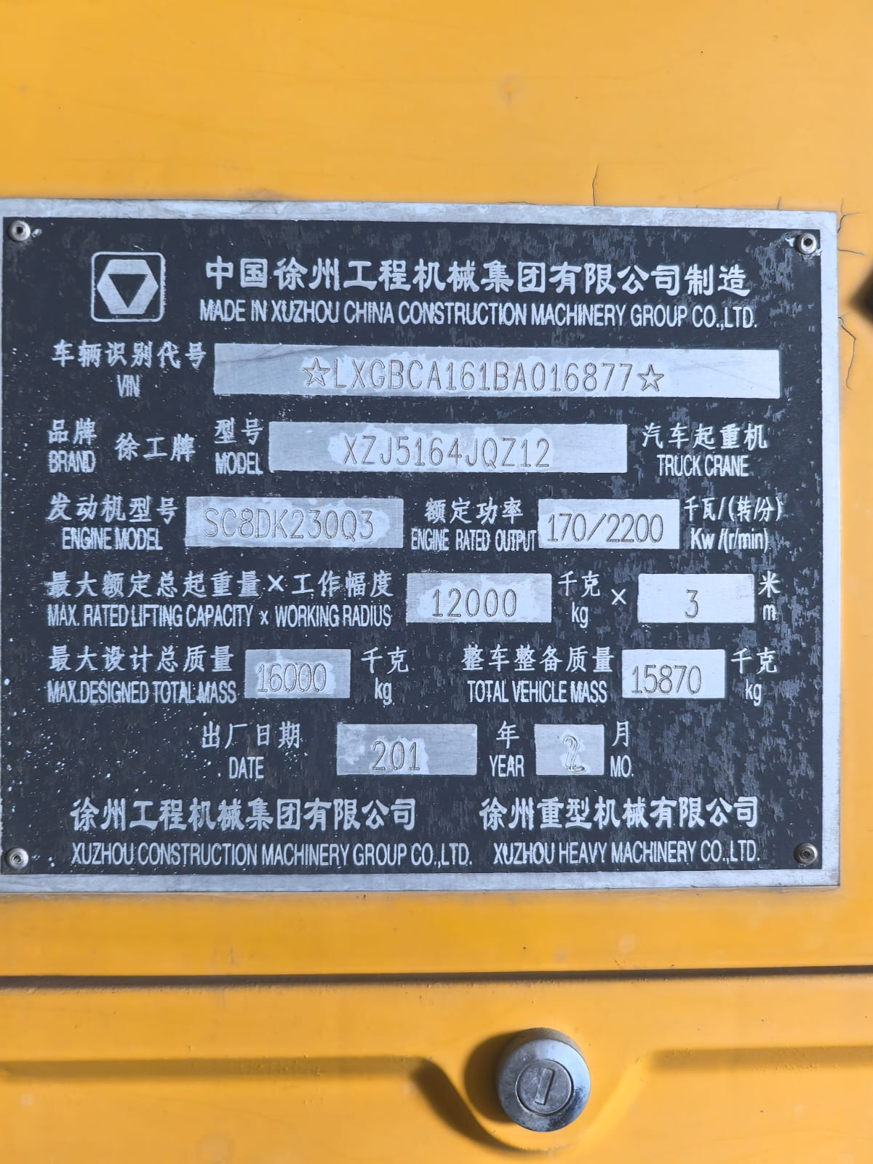
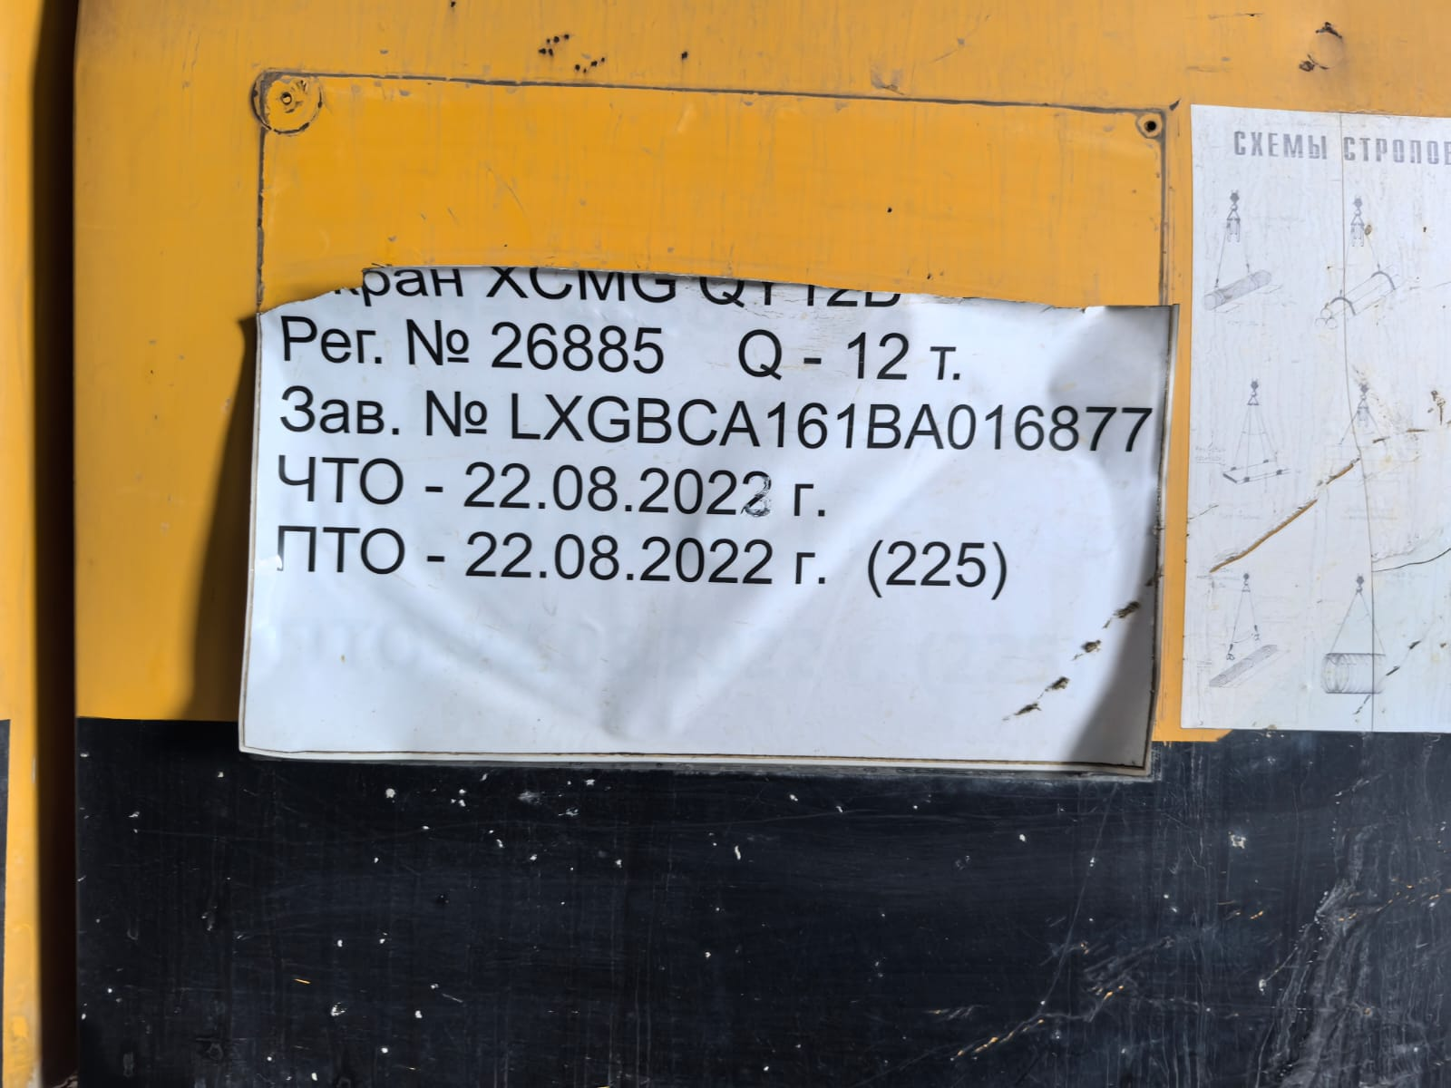

Slide 5



